Slide 1
أنواع الحيوانات
طه السلمان، تاسع أ

Slide 2
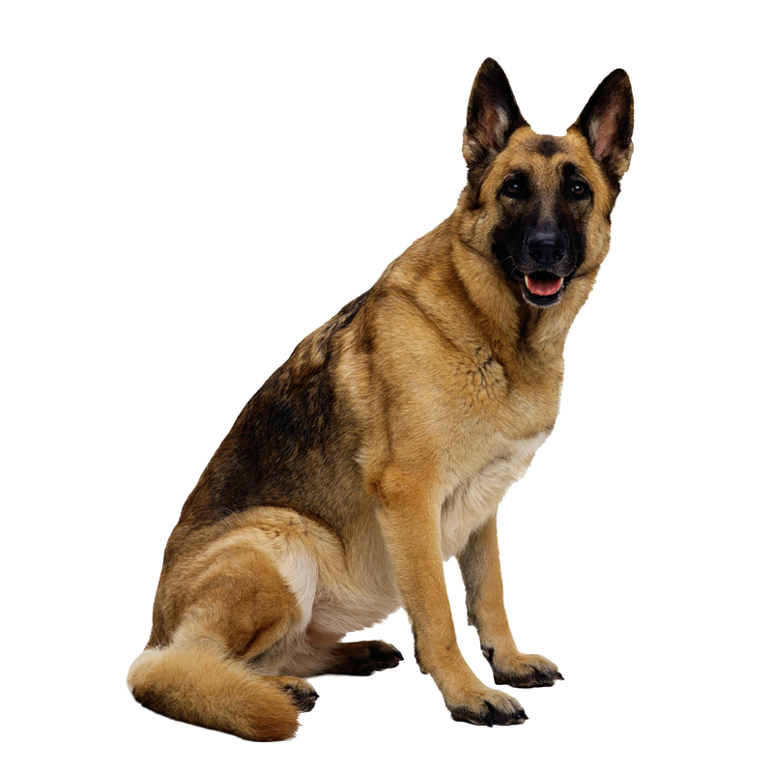
الثديات/Mammals
الثديات هم كائنات حية تقوم بالولادة، دمهم دافئ، لهم رئتين و يرضعون
أبرزهم الإنسان، الكلاب، والقطط.

Slide 3
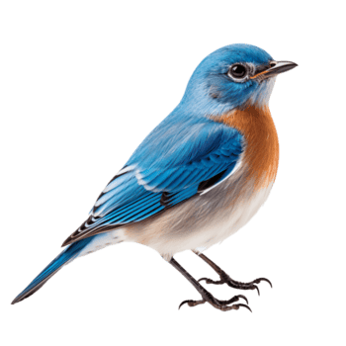
Birds/الطيور
الطيور معضمهم تقوم بالطيران، يتكاثرون بالبيض،لديهم رئتين ،تكسوا أجسادهم الريش ودمهم دافئ.
و أبرز الطيور البطاريق، وطيور الحب والنسور.

Slide 4
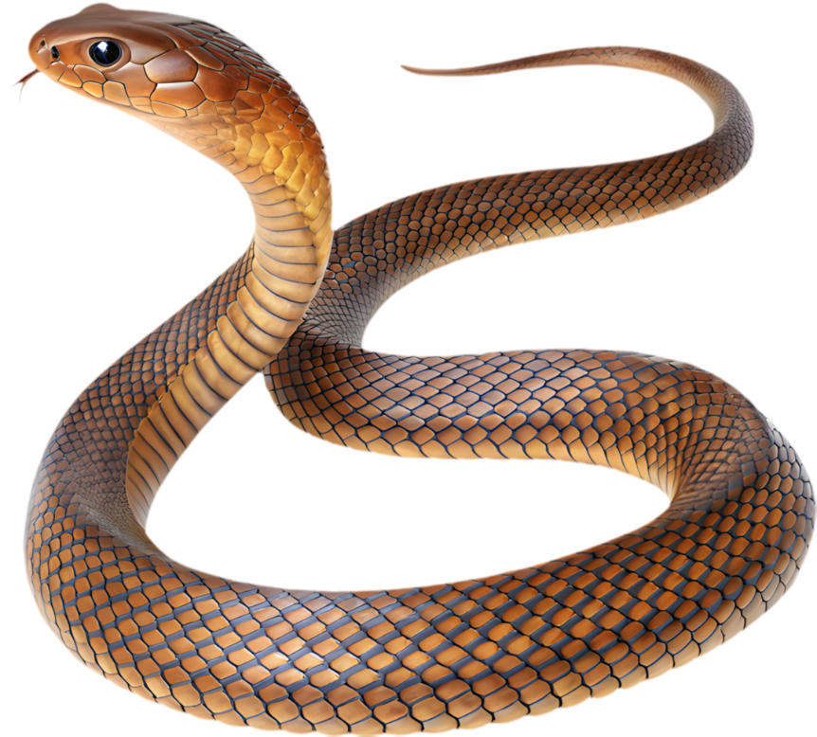
Reptiles/الزواحف
الزواحف دمهم بارد، لديهم رئتين، جسدهم يغطى بالحراشف، وجزأ منهم يتكاثرون بالبيض وجزأ يتكاثر بالولادة.
وأبرزهم الثعابين، سحالي، والسلحفات.

Slide 5
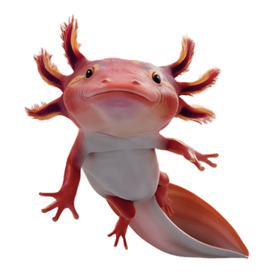
Amphibians/البرمائيات
البرمائيت دمهم بارد، لديهم رئتين أو خياشيم، جلدهم خفيف و رطب ويتكاثرون عبر البيض.
أبرزهم الضفادع وسمندل الماء.

Slide 6
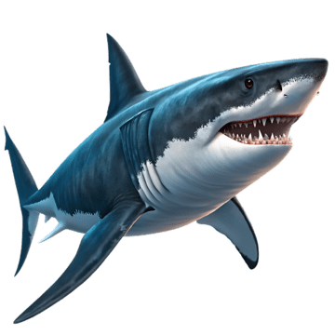
Fish/السمك
السمك دمهم بارد، تحتوي جسدهم على خياشيم، لديهم زعانف، ويتكاثرون عبر البيض أو الولادة في الماء.
أبرزهم سمك القرش، السياف و ثعابين البحر.

Slide 7
